Slide 1
Python 반복자/생성자이해하기
Moon Yong Joon

Slide 2
반복자와 생성자 이해

Slide 3
iterator/generator

Slide 4
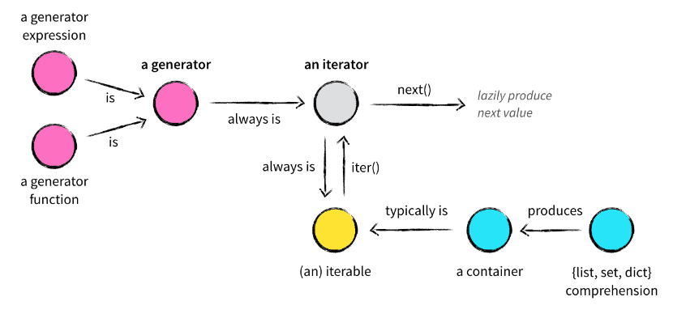
iterator 타입 관계
파이썬 언어의 내장타입 클래스는 iterable, generator 생성되면 iterator로 처리가 가능

Slide 5
collections.abc 모듈 diagram
collections.abc 모듈 class diagram
iterator
Iterator는 next () 메서드를 사용하여 시퀀스의 다음 값을 가져 오는 객체입니다.
generator
생성기는 yield 메소드를 사용하여 일련의 값을 생성하거나 산출하는 객체/함수입니다.

Slide 6
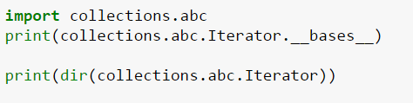

Iterator/Generator 구조
Iterator와 Generator 차이는 close, send, throw 등의 메소드가 추가 됨
(<class 'collections.abc.Iterable'>,) ['__abstractmethods__', '__class__', '__delattr__', '__dir__', '__doc__', '__eq__', '__format__', '__ge__', '__getattribute__', '__gt__', '__hash__', '__init__', '__iter__', '__le__', '__lt__', '__module__', '__ne__', '__new__', '__next__', '__reduce__', '__reduce_ex__', '__repr__', '__setattr__', '__sizeof__', '__slots__', '__str__', '__subclasshook__', '_abc_cache', '_abc_negative_cache', '_abc_negative_cache_version', '_abc_registry']
(<class 'collections.abc.Iterator'>,) ['__abstractmethods__', '__class__', '__delattr__', '__dir__', '__doc__', '__eq__', '__format__', '__ge__', '__getattribute__', '__gt__', '__hash__', '__init__', '__iter__', '__le__', '__lt__', '__module__', '__ne__', '__new__', '__next__', '__reduce__', '__reduce_ex__', '__repr__', '__setattr__', '__sizeof__', '__slots__', '__str__', '__subclasshook__', '_abc_cache', '_abc_negative_cache', '_abc_negative_cache_version', '_abc_registry', 'close', 'send', 'throw']

Slide 7
추상클래스 관계

Slide 8
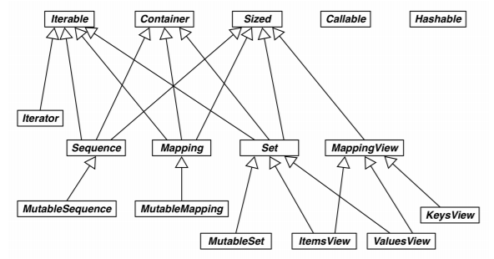
collections.abc 모듈 diagram
collections.abc 모듈 class diagram
Fluent python 참조

Slide 9
Iterator 이해

Slide 10
Iterable/iterator 이해

Slide 11
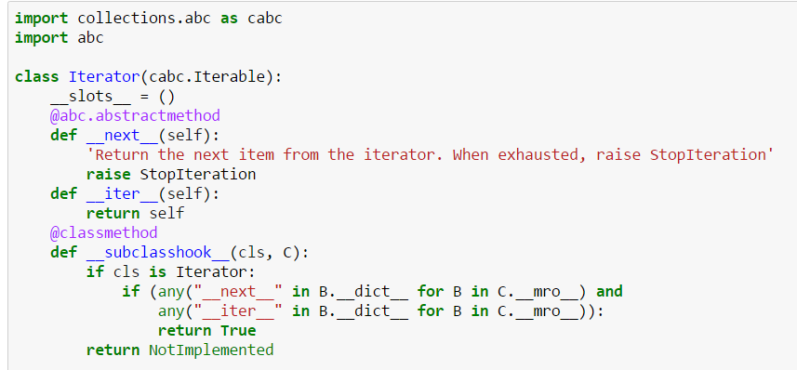
collections.abc 모듈 관계
ABC | Inherits from | Abstract Methods | Mixin Methods
Container |  | __contains__
Iterable |  | __iter__
Iterator | Iterable | __next__ | __iter__

Slide 12
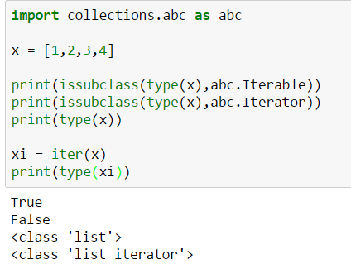
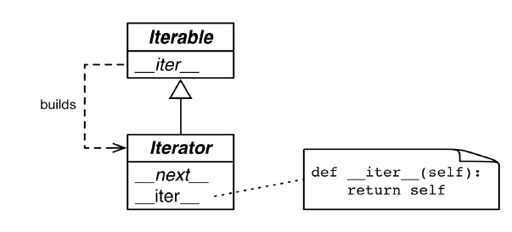
iterable과 iterator의 차이
Container 타입은 반복할 수는 있는 iterable이지만 완전한 iterator 객체가 아님

Slide 13
iterator types 타입 구조
iterator types은 스페셜 메소드 __iter__, __next__가 구현되어 있어야 함
Iterator usered defined class
Generator expression
Generator functions

Slide 14
iter 함수의 특징
1. 객체가 구현되는지, __iter__인지, iterator를 얻기 위해 객체를 호출하는지 검사합니다.
2. __iter__가 구현되지 않았지만 __getitem__이 구현되면 Python은 인덱스 0 (제로)로부터 순서에 따라 항목을 꺼내려고 하는 반복자.
3. 실패하면 Python은 TypeError를 발생시킵니다.

Slide 15
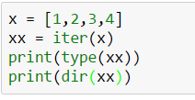
__iter__/__next__
iterator protocol은 기본으로 __iter__/__next__ 메소드가 존재하는 객체
<class 'list_iterator'>
['__class__', '__delattr__', '__dir__', '__doc__', '__eq__', '__format__', '__ge__', '__getattribute__', '__gt__', '__hash__', '__init__', '__iter__', '__le__', '__length_hint__', '__lt__', '__ne__', '__new__', '__next__', '__reduce__', '__reduce_ex__', '__repr__', '__setattr__', '__setstate__', '__sizeof__', '__str__', '__subclasshook__']

Slide 16
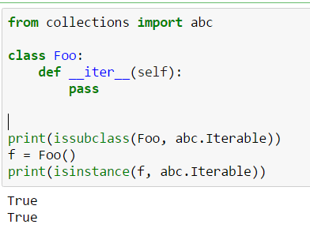
iter 함수의 특징 : 예시 1
1. 객체가 구현되는지, __iter__인지, iterator를 얻기 위해 객체를 호출하는지 검사합니다.

Slide 17
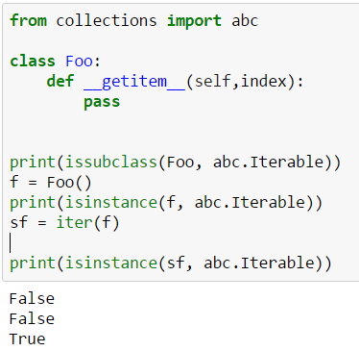
iter 함수의 특징 : 예시 2
2. __iter__가 구현되지 않았지만 __getitem__이 구현되면 Python은 인덱스 0 (제로)로부터 순서에 따라 항목을 꺼내려고 하는 반복자.

Slide 18
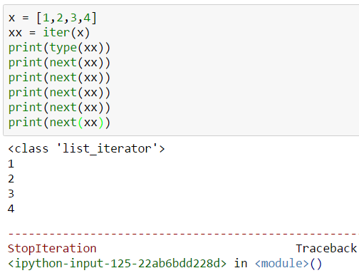
next 함수 처리
sequence 타입 등을 iter()로 처리하면 iterator 객체가 만들어지고 실행됨

Slide 19
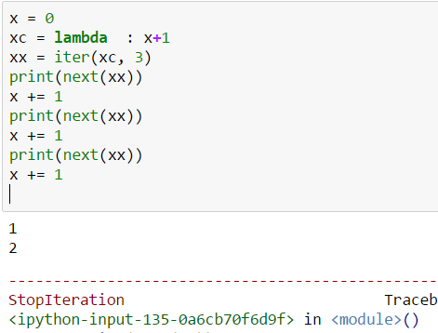
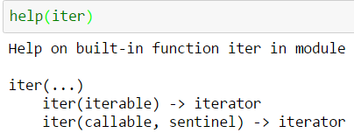
sentinel
iter 함수 내에 sentinel에 값이 세팅되면 callable(함수 등)의 결과가 setinel보다 작을 때까지만 실행

Slide 20
Iterator : getitem

Slide 21
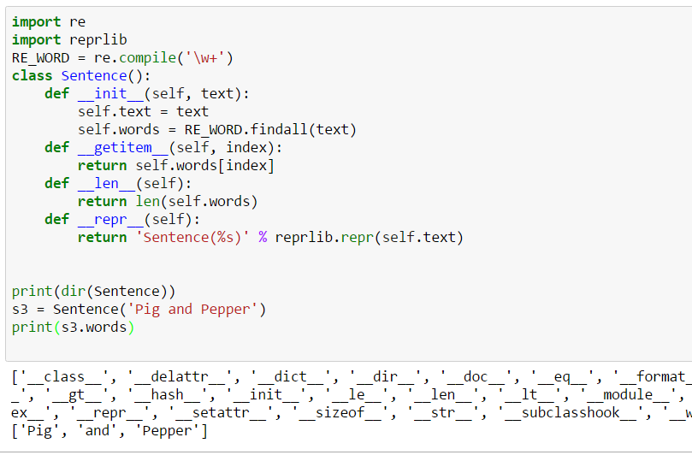
사용자 정의 클래스 :getitem
Sentence 클래스를 sequence 구조로 정의.__iter__가 미존재
words라는 속성을 list 타입으로 만들어서 iterable한 class 생성

Slide 22
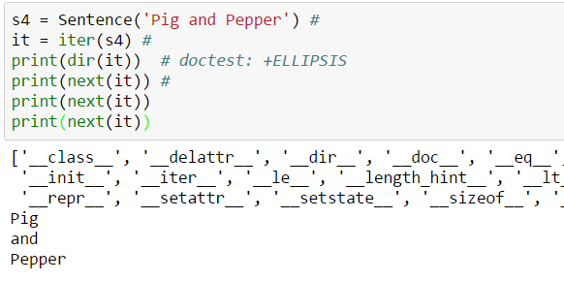
사용자 정의 클래스: iter 처리
Sentence로 하나의 인스턴스를 만들고 iter 함수로 iterator 인스턴스를 만들어서 실행

Slide 23
Iterator : __iter__/__next__

Slide 24
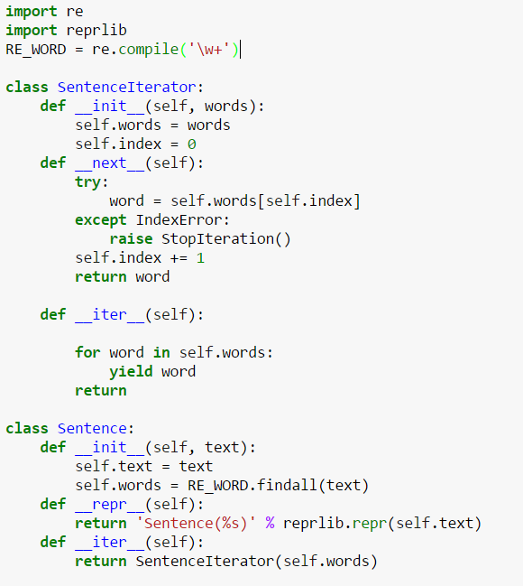
사용자 정의 클래스 : iter/next
SentenceIterator 클래스를 sequence 구조로 정의 __iter__ /__next__ 존재

Slide 25
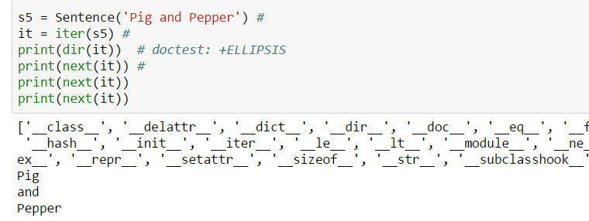
사용자 정의 클래스 실행
Sequence 클래스는 __iter__호출시 SequenceIterator를 실행해서 처리

Slide 26
Iterator : next 메소드

Slide 27
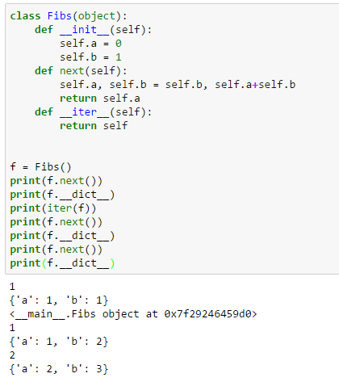
피보너치를 만들기
for 문으로 실행하면 next() 메소드가 호출되어 exception이 나오면 끝냄

Slide 28
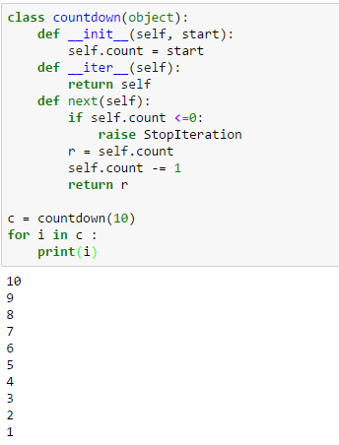
내림차순 Iterator 만들기
for 문으로 실행하면 next() 메소드가 호출되어 exception이 나오면 끝냄

Slide 29
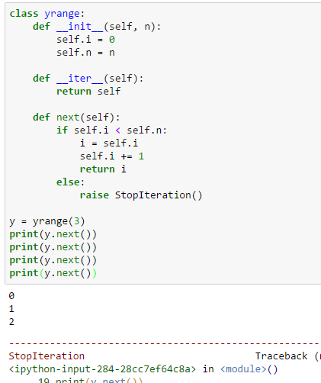
올림차순 Iterator 만들기
객체 내에 __iter__가 존재하고 이를 계속하게 부르는 next 메소드가 정의 되어야 함

Slide 30
내장 타입 (iterable) 이해하기

Slide 31
Iterable

Slide 32
SEQUENCE 상속 class
ABC | Inherits from | Abstract Methods | Mixin Methods
Container |  | __contains__
Iterable |  | __iter__
Sized |  | __len__
Callable |  | __call__
Sequence | Sized, Iterable, Container | __getitem__, __len__ | __contains__, __iter__, __reversed__, index, and count
MutableSequence | Sequence | __getitem__, __setitem__, __delitem__, __len__, insert | Inherited Sequence methods and append, reverse, extend, pop,remove, and __iadd__
ByteString | Sequence | __getitem__, __len__ | Inherited Sequence methods

Slide 33
MAPPING 모듈 관계
ABC | Inherits from | Abstract Methods | Mixin Methods
Mapping | Sized, Iterable, Container | __getitem__, __iter__, __len__ | __contains__, keys, items, values, get, __eq__, __ne__
MutableMapping | Mapping | __getitem__, __setitem__, __delitem__, __iter__, __len__ | Inherited Mapping methods pop, popitem, clear, update, and setdefault

Slide 34
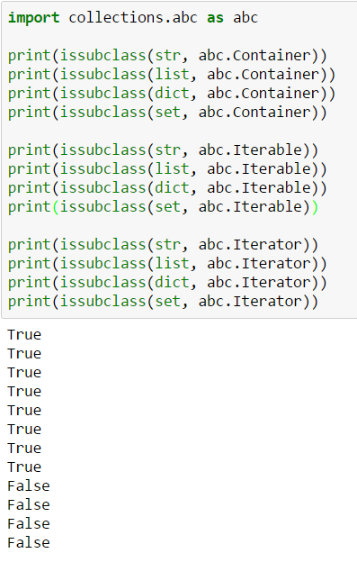
내장타입 클래스
파이썬 언어의 내장타입 클래스는 iterable이지 iterator는 아님

Slide 35
Iterable : list

Slide 36
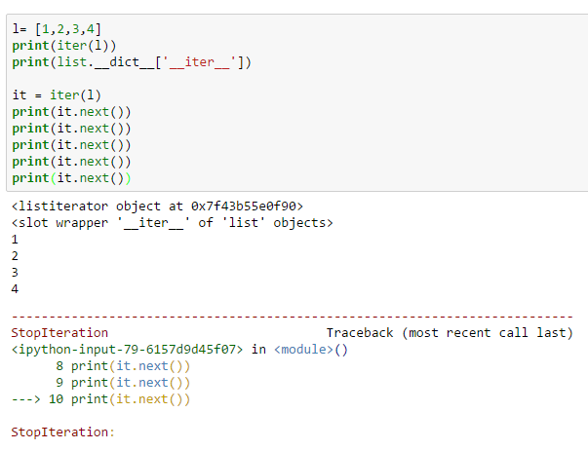
list instance → listiterator
list 인스턴스에 iter()로 새로운 listiterator 객체를 만들면 내부에 next 메소드가 만들어짐

Slide 37
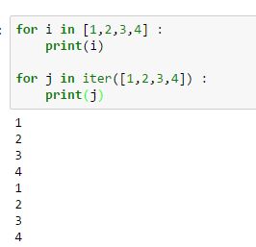
for 문의 특징
for 표현식 in iterable : 로 처리하므로 iterator객체로 자동변환해서 처리함

Slide 38
Itertools 모듈 이해하기

Slide 39
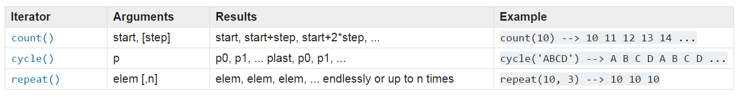
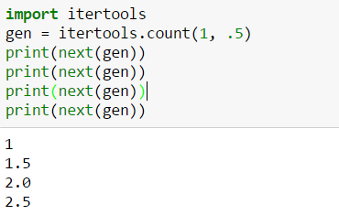
count/cycle/repeat 증가
itertools.count/cycle/repeat를 이용해서 증가 및 반복

Slide 40
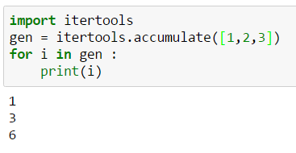
accumulate : 누적값
itertools. accumulate 를 이용해서 누적의 값을 구하기

Slide 41
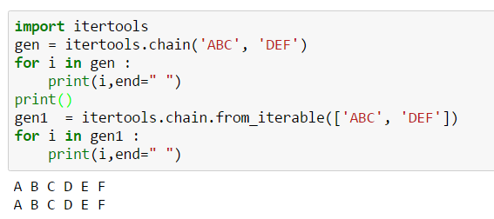
chain : 연결하기
itertools. chain 를 이용해서 문자열, 리스트 등을 연결하기

Slide 42
Combinatoric generators

Slide 43
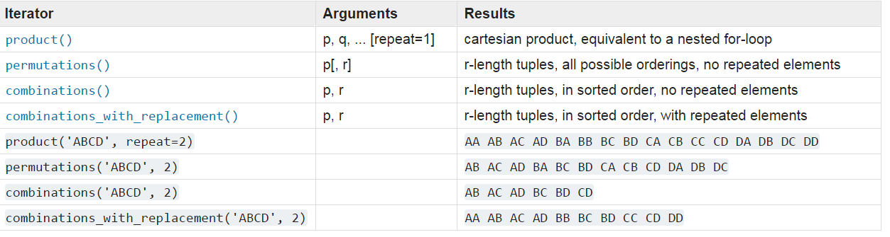
Combinatoric generators
Combinatoric generators에 대한 함수들

Slide 44
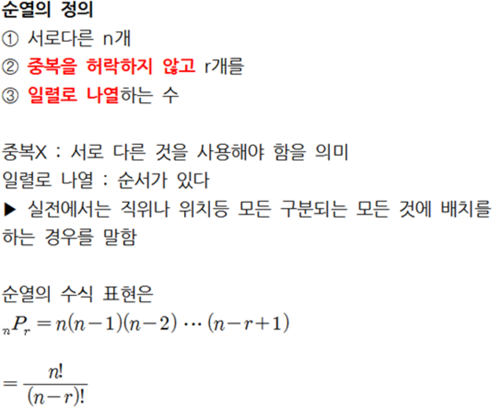
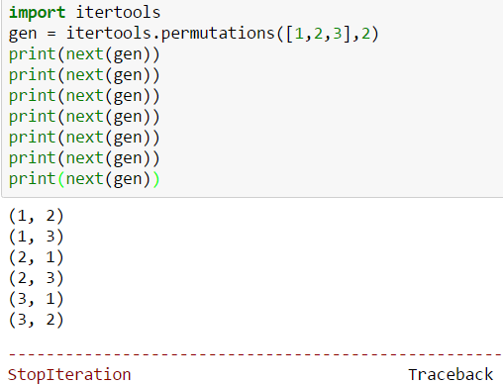
permutations: 순열
itertools. combinations 를 이용해서 조합을 구하기

Slide 45
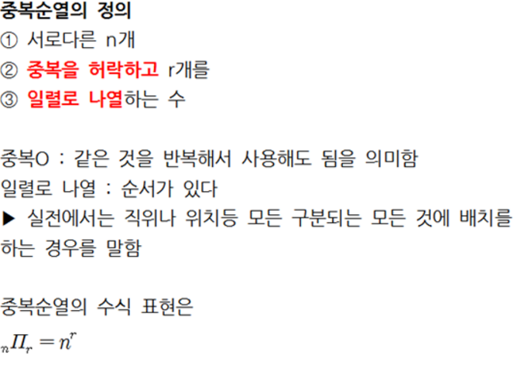
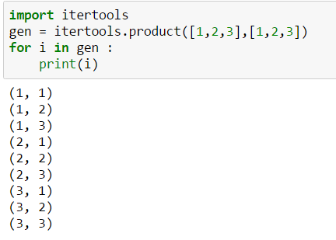
product: 중복순열
itertools. product 를 이용해서 조합을 구하기

Slide 46
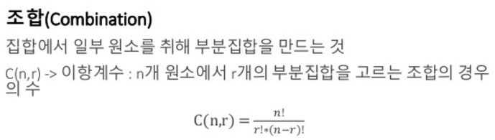
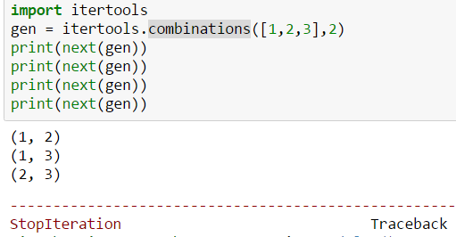
combinations: 조합
itertools. combinations 를 이용해서 조합을 구하기

Slide 47
Generator 이해하기

Slide 48
generator 관계

Slide 49
collections.abc 모듈 관계
ABC | Inherits from | Abstract Methods | Mixin Methods
Container |  | __contains__
Iterator | Iterable | __next__ | __iter__
Generator | Iterator | send, throw | close, __iter__, __next__

Slide 50
generator types 타입 구조
generator types은 iterator 스페셜 메소드 __iter__, __next__와 close, send, throw 메소드가 추가 구현되어 있어야 함
Generator expression
Generator functions

Slide 51
generator 표현식

Slide 52
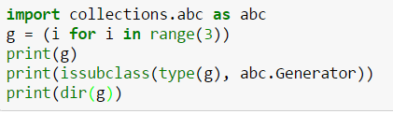
Generator 생성
파이썬에는 tuple(immutable)에는 comprehension이 존재하지 않고 syntax 상으로 generator 가 생성
<generator object <genexpr> at 0x00000000051BB9E8>
True
['__class__', '__del__', '__delattr__', '__dir__', '__doc__', '__eq__', '__format__', '__ge__', '__getattribute__', '__gt__', '__hash__', '__init__', '__iter__', '__le__', '__lt__', '__name__', '__ne__', '__new__', '__next__', '__qualname__', '__reduce__', '__reduce_ex__', '__repr__', '__setattr__', '__sizeof__', '__str__', '__subclasshook__', 'close', 'gi_code', 'gi_frame', 'gi_running', 'gi_yieldfrom', 'send', 'throw']

Slide 53
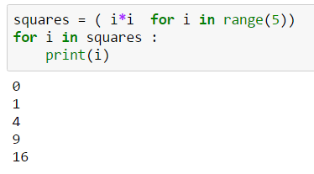
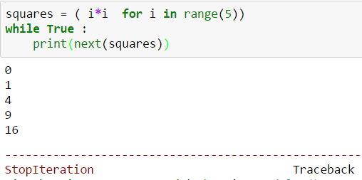
Generator 호출
generator를 호출하면 next 메소드를 통해 하나씩 호출해야 함. StopIteration 이 발생하면 종료됨

Slide 54
generator 직접 처리

Slide 55
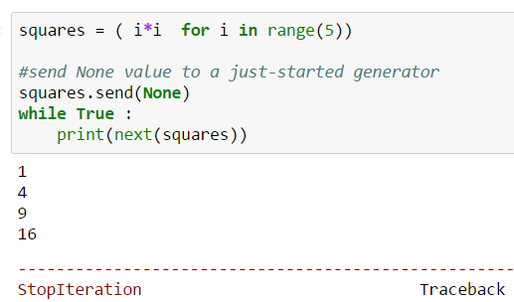
Generator 호출 : send
send함수로 보낼 때는 일단 None을 인자로 전달하고 처리해야 함

Slide 56
unpack 처리

Slide 57
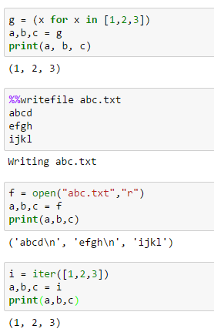
Iterable/generator/file unpack
iterable, generator, file 등도 모두 unpack처리가 가능함

Slide 58
generator (함수)
Moon Yong Joon

Slide 59
Yield 결과

Slide 60
함수 결과 처리-yield
return 를 yield로 대체할 경우는 Generator가 발생
먼저 yield 의 뜻을 알아보면, 여기서는 '내다, 산출하다' 정도의 뜻으로 보인다.
yield 를 사용하면 값을 바로 반환하는 것이 아니고, next() 를 통해 iteration 이 소진될 때까지 순차적으로 진행되며 값을 반환하고,

Slide 61
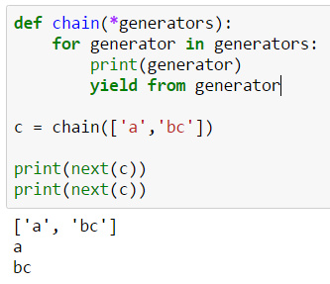
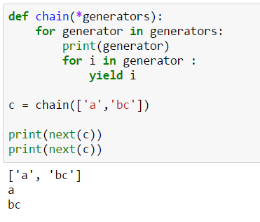
함수 결과 처리-yield from
3.3버전부터 yield from으로 for문을 한번 축약해서 처리가 가능함

Slide 62
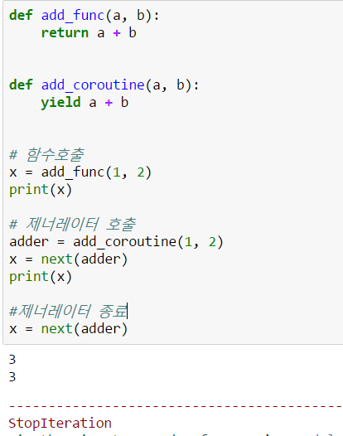
일반함수와 생성자 함수 비교
일반 함수는 함수가 호출되면 결과값을 리턴하고 생성자 함수는 생성자객체를 생성한 후에 next로 실행

Slide 63
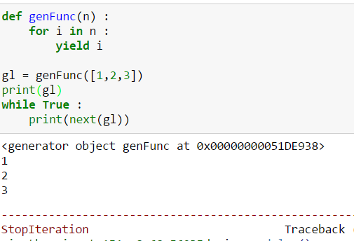
Generation :function
함수를 호출해도 계속 저장 함수를 호출
처리가 종료되면 exception 발생

Slide 64
반복 호출 방법

Slide 65
함수 반복 호출
함수도 호출 방법에 따라 다양한 구현 및 처리가 가능
연속(재귀)호출
함수를 인자값을 바꿔가면 처리가 완료 될때까지 연속해서 호출하여 처리
특정 시점 호출
함수를 구동시켜 필요한 시점에 호출하여 결과 처리(iteration, generation)
부분 호출
함수를 인자별로 분리하여 호출하면서 연결해서 결과를 처리

Slide 66
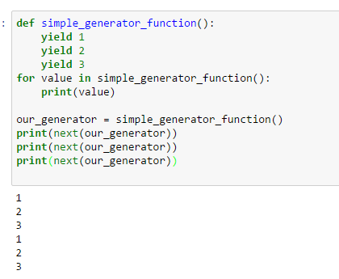
Generator 함수 : 단일호출
Yield에 값을 부여해서 함수 처리

Slide 67
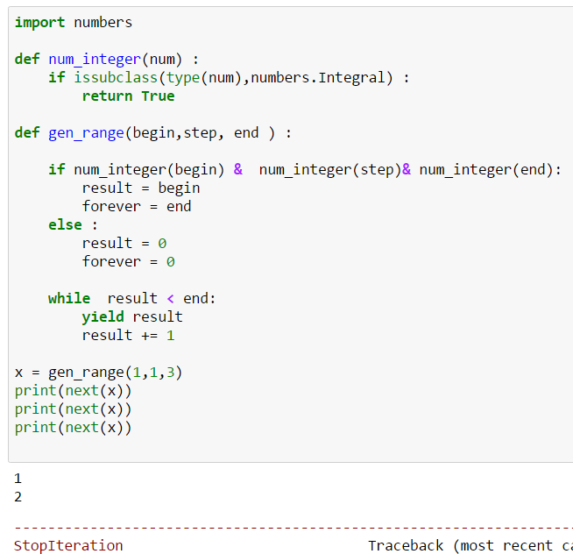
Generator 함수 : 연속 호출
함수를 호출(next())해도 계속 저장 함수를 호출
처리가 종료되면 exception 발생

Slide 68
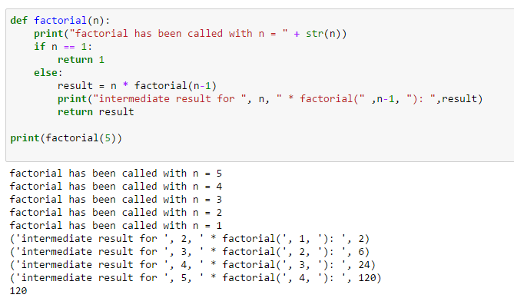
일반함수 재귀호출
함수 정의시 함수가 여러 번 호출될 것을 기준으로 로직을 작성해서 동일한 함수를 연속적으로 처리할 도록 호출
자신의 함수를 계속 호출하면 stack에 새로운 함수 영역이 생겨서 처리한다

Slide 69
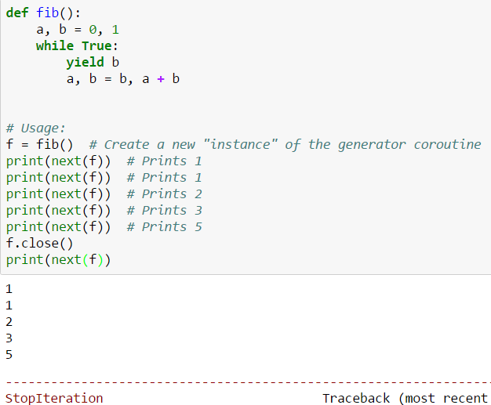
Generator 함수 : 재귀 호출
recursive 함수 호출 대신 생성자 함수를 무한loop로 작동 시키고 생성자 함수로 재귀호출을 처리.
생성자함수를 close 시키면 더 이상 호출이 안됨

Slide 70
coroutine
Moon Yong Joon

Slide 71
Coroutine 기본

Slide 72
coroutine 사용 이유
coroutine은 특정 위치에서 실행을 일시 중단하고 다시 시작할 수있는 여러 진입 점을 허용하여 비 선점 멀티 태스킹을 위해 서브 루틴을 일반화하는 컴퓨터 프로그램 구성 요소입
Coroutine은 협동 작업, 예외, 이벤트 루프, 반복자, 무한 목록 및 파이프와 같이 익숙한 프로그램 구성 요소를 구현하는 데 적합

Slide 73
collections.abc 모듈 관계
Generator는 데이터 생성이고 coroutine은 데이터의 소비를 처리하므로 send로 데이터를 전달해야 함
ABC | Inherits from | Abstract Methods | Mixin Methods
Awaitable |  | __await__
Coroutine | Awaitable | send, throw | close

Slide 74
Coroutine 초기화

Slide 75
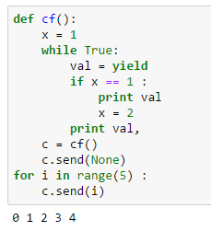
send로 초기화
변수에 yield를 할당할 경우 이 제너레이터 함수에 값을 send 메소드에 None를 전달해서 초기화

Slide 76
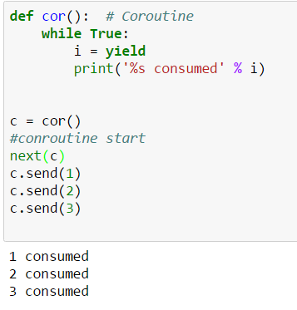
next 함수로 초기화
코루틴을 최초 실행여부를 next함수로 초기처리가 필요

Slide 77
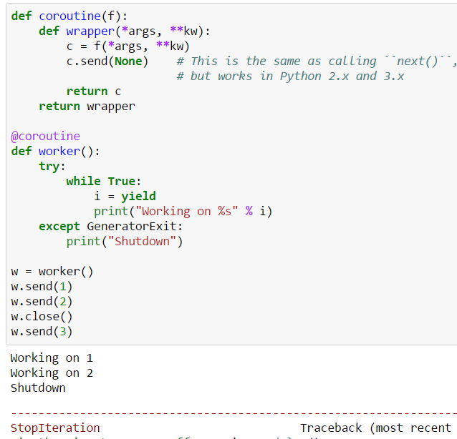
Decorator를 이용해서 초기화
Decorator로 부분에 초기화를 넣어 실행함수를 처리하도록 정의하고 실행함수에 실행부분을 처리

Slide 78
Coroutine 처리

Slide 79
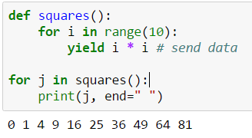

generator vs.coroutine 1
생성자는 데이터를 생성하므로 반복자 처리하면 되지만 coroutine은 데이터를 전달해야 하므로 실세 coroutine 내에서 데이터를 소비해야 함

Slide 80


generator vs.coroutine 2
yield를 문을 보시면, 뒤에 변수가 없을 경우는 yield를 입력으로 받고(coroutine), 변수가 있을 경우는 출력(generator)

Slide 81



Generator 함수 : 연계 처리
Generator 함수간 정보 전달을 위해서는 send메소드를 이용해서 처리

Slide 82

Generator 함수 : 연계 처리
함수 내부에서 타 함수에 send 호출

